Slide 1
學職涯測評與規劃
你的未來不是夢

Slide 2
現職 | 中華覺知教育關懷協會 副理事長 全國家長教育志工聯盟 校園教育副總召 國立成功大學學職涯探索營隊特聘講師兼營隊總召集人
學歷 | 香港大學臨床腫瘤學系 香港皇仁書院
專業領域
研究領域 | 18學群定位與職涯定錨 落點分析定位演算模擬 學習歷程檔案文案策略
經歷 | 志願填報、培訓經驗18年 中考、高考升學制度專業講師15年 高中升大學學涯規劃教練經驗12年 台灣高中生涯規劃教科書專聘巡迴演講 每年高中巡迴升大學甄選講座 著作:校長和名師教你成為學霸(五南出版社) 成功大學產學職涯營隊召集人
覺知
素養
親子
品格
學涯
規劃
職涯
探索
落點
分析
產學
合作
講師簡介
許庚瀚
覺知素養教育
Notes:
爸爸媽媽, 我和你一樣, 也曾經是苦主

Slide 3
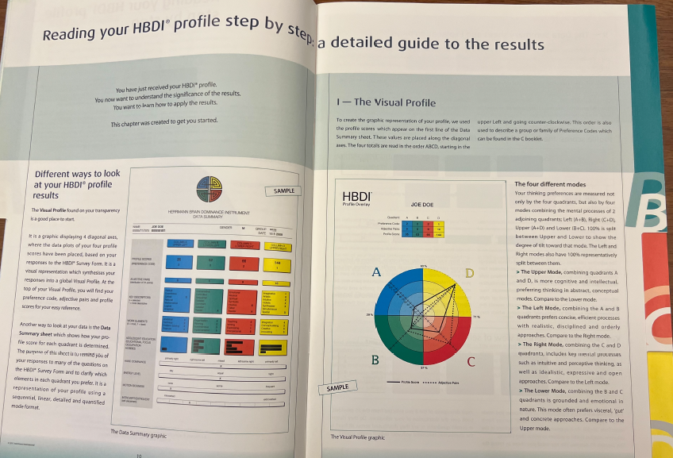
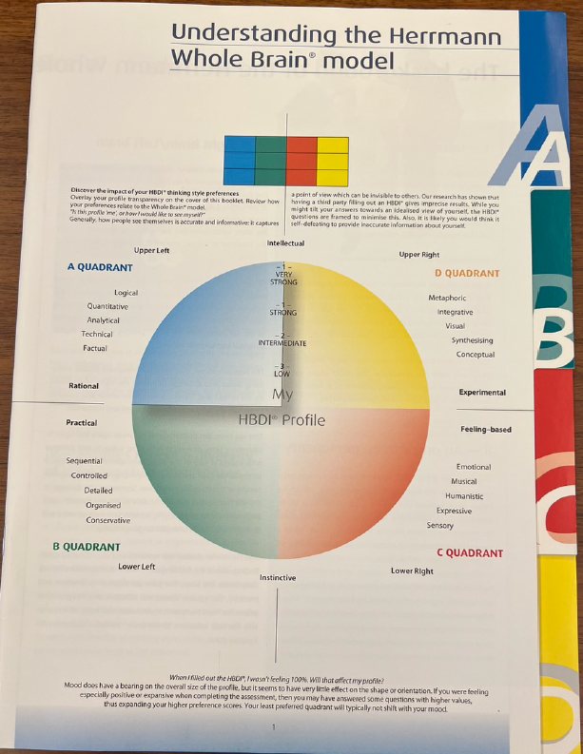
世界500大企業最愛的腦色分析

Slide 4
什麼是心智光譜？
Notes:
什麼是心智？心智是個人內在的心理與認知系統
心智的構成：認知、情感、意志、潛意識、價值觀與信念
外顯的行為容易識別，內隱的心智是很難探究，所以需要運用心智光譜

Slide 5
四色光譜，你是哪一種？
分析型
藍色
對事
開創型
紅色
理性
感性
協調型
綠色
關懷型
橘色
對人

Slide 6
心智光譜測評

Slide 7
理論基礎：色彩心理學
顏色 | 學者 | 說明
紅色 | Sigmund Freud（佛洛伊德） | 紅色象徵激情與能量，與潛意識中的欲望和衝動相關，能激發人類情緒波動。
 | Philip Zimbardo（津巴多） | 紅色讓身心感到興奮，能促進快速決策和注意力集中，常用於警示標誌和刺激行動。
橘色 | Albert Bandura（班杜拉） | 橘色增強社交行為，促進自我效能與正向互動，適合在人際互動與激勵場景中使用。
 | B.F. Skinner（斯金納） | 橘色能激勵行為反應並提升參與感，適合用於助人與關懷活動。
綠色 | Jean Piaget（皮亞傑） | 綠色能幫助人感到安全與放鬆，促進認知發展，尤其在學習環境中發揮正面作用。
 | Abraham Maslow（馬斯洛） | 綠色滿足人類對穩定與平和的渴望，與安全需求密切相關，常見於自然療癒場景。
藍色 | Carl Jung（卡爾·榮格） | 藍色與「思考型」人格相關，象徵理性與內省，能幫助人保持冷靜並促進邏輯分析。
 | John B. Watson（約翰·華生） | 藍色環境能減少刺激，讓人專注，適合用於學術或專業場所。

Slide 8
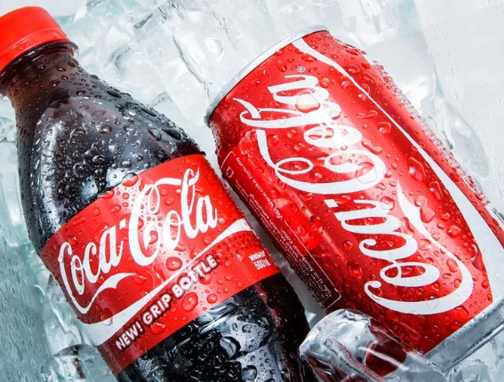
１. 紅色（開創型）
特質描述：
熱情： 對目標充滿動力，善於鼓舞他人。
行動力： 喜歡快速實踐，不拖泥帶水。
創意： 思維活躍，擅長提出新點子。
溝通傾向：
偏好故事和願景，用感情與想像力吸引對方。
說話充滿能量，帶動討論氛圍。

Slide 9
紅色人
我眼中的自己：有活力、寬宏大量，而且自動自發
我天生就：注重協商，並且會調停紛爭
我重視：冒險精神和足智多謀
我的處事態度：深富熱忱、有勇氣
我的優先要務：自由和樂趣
工作上的我：發揮創業精神和求勝的心
人際關係上的我：表現旺盛精力

Slide 10
紅色人
小時候的我：開心果、容易衝動
他人眼中的我：漫無條理、愛反抗，又沒有責任感
我處理變化的方法：擁抱新機會，而且樂在其中
我的壓力因素：別人的規定或指示
當我遇上挫折：會退避走開，或在心理上迴避
該怎樣激發我的自信：認可我的大方

Slide 11
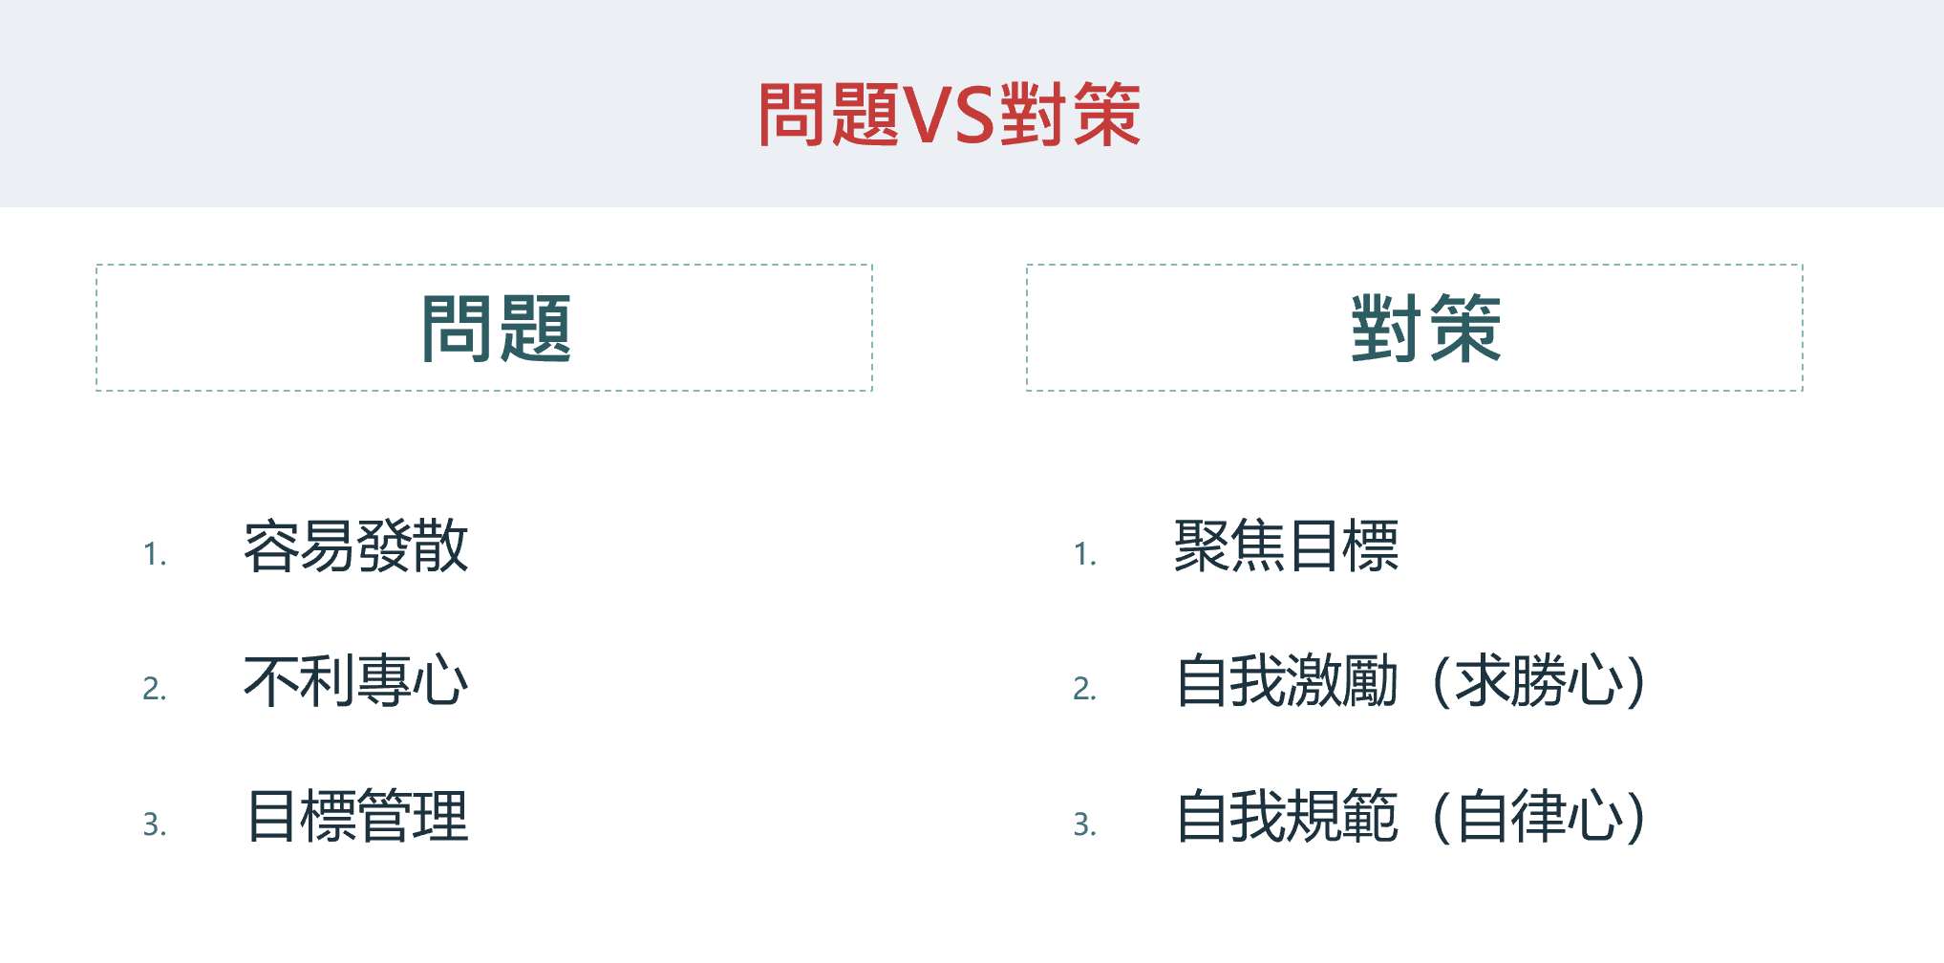
紅色孩子

Slide 13
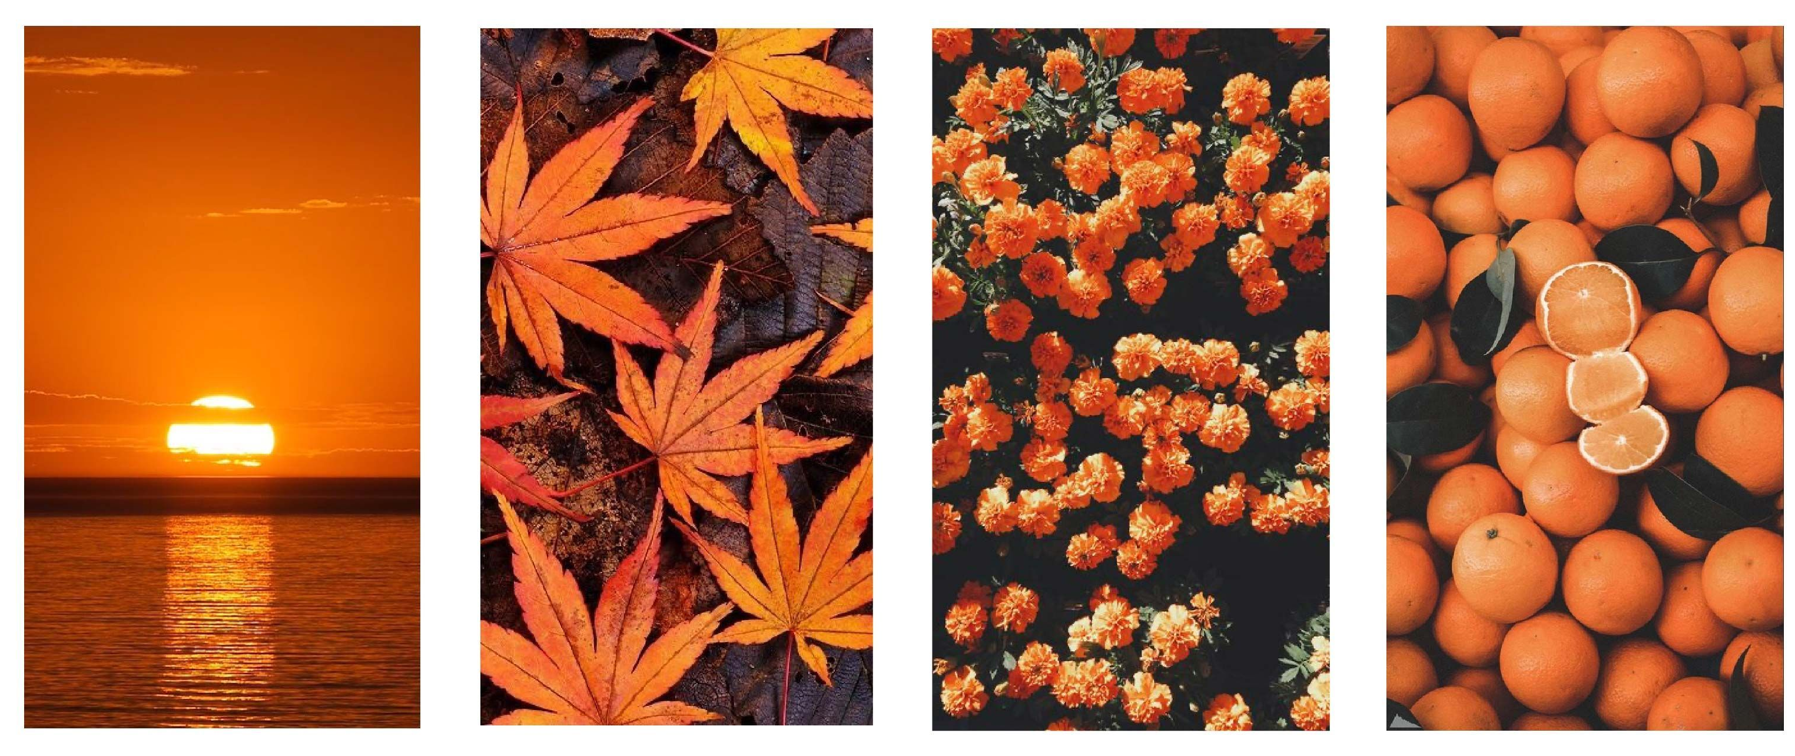
２. 橘色（關懷型）
特質描述：
友善： 善於建立人際連結，待人真誠。
包容： 重視他人情感，願意花時間陪伴與支持。
溫暖： 能營造舒適的氛圍，讓人感到被關懷。
溝通傾向：
偏好情感交流，注重關係的維繫與共鳴。
說話親切、有同理心，讓人感到被尊重與理解。

Slide 14
橘色人
我眼中的自己：很有幫助、有創意，而且重溝通
我天生就：重感情、靈活變通，而且能栽培後進
我重視：值得信賴和同理心
我的處事態度：深富熱忱，並具同情心
我的優先要務：和諧和接納
工作上的我：激勵人心、啟發靈感，而且促進互動
人際關係上的我：體貼入微、又很浪漫

Slide 15
橘色人
小時候的我：樂於合作、又富想像力
他人眼中的我：濫情、話多又很天真
我處理變化的方法：自問改變會帶來什麼感受
我的壓力因素：欠缺合作
當我遇上挫折：我會變得消沉，而且消極抵抗
該怎樣激發我的自信：認可我的同情心

Slide 16
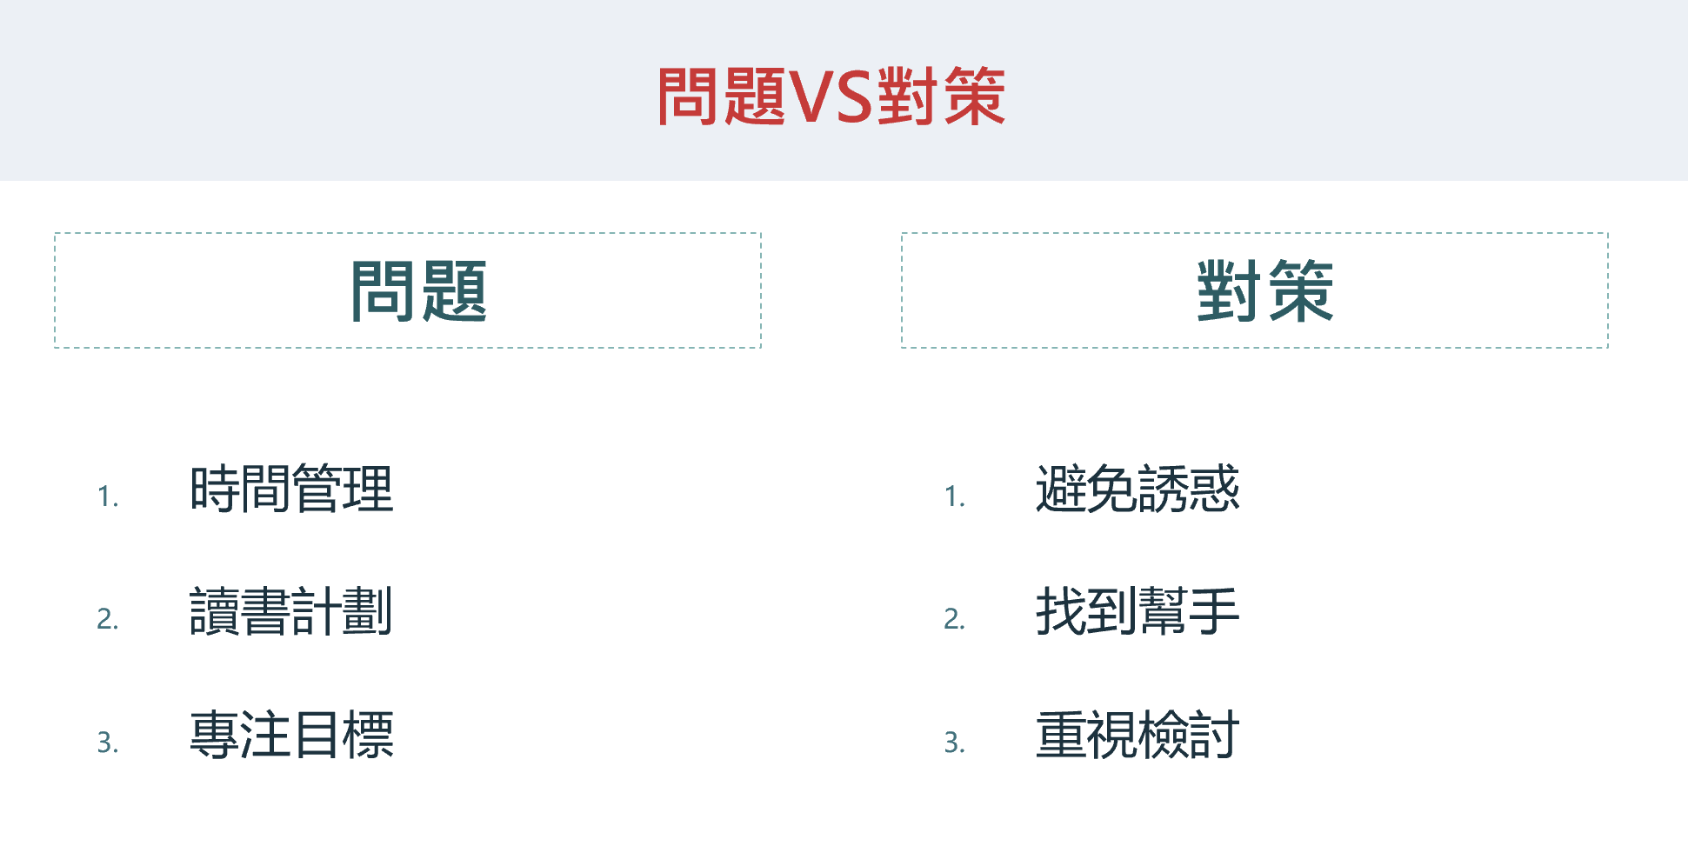
橘色孩子

Slide 18
３. 綠色（協調型）
特質描述：
平和： 追求和諧，避免衝突。
公平： 重視每個人的感受，善於協調意見。
穩定： 喜歡有秩序的環境，能為團隊帶來平衡。
溝通傾向：
偏好傾聽和協調，重視多方意見的平衡。
語氣溫和、友善，容易化解矛盾。

Slide 19
緑色人
我眼中的自己：可靠、守時、又肯負責
我天生就：受人尊重，而且有關懷之心
我重視：傳統和安定
我的處事態度：具有強烈的是非感
我的優先要務：講求組織和勇於任事
工作上的我：未雨綢繆、全心投入，並注重細節
人際關係上的我：講求實際，又嚴肅認真

Slide 20
緑色人
小時候的我：模範生
他人眼中的我：沉穩不知變通、愛支配控制
我處理變化的方法：擬訂計畫來推動變化
我的壓力因素：應付混亂處境
當我遇上挫折：我會變得很焦慮、憂心忡忡
該怎樣激發我的自信：認可我的忠誠

Slide 21
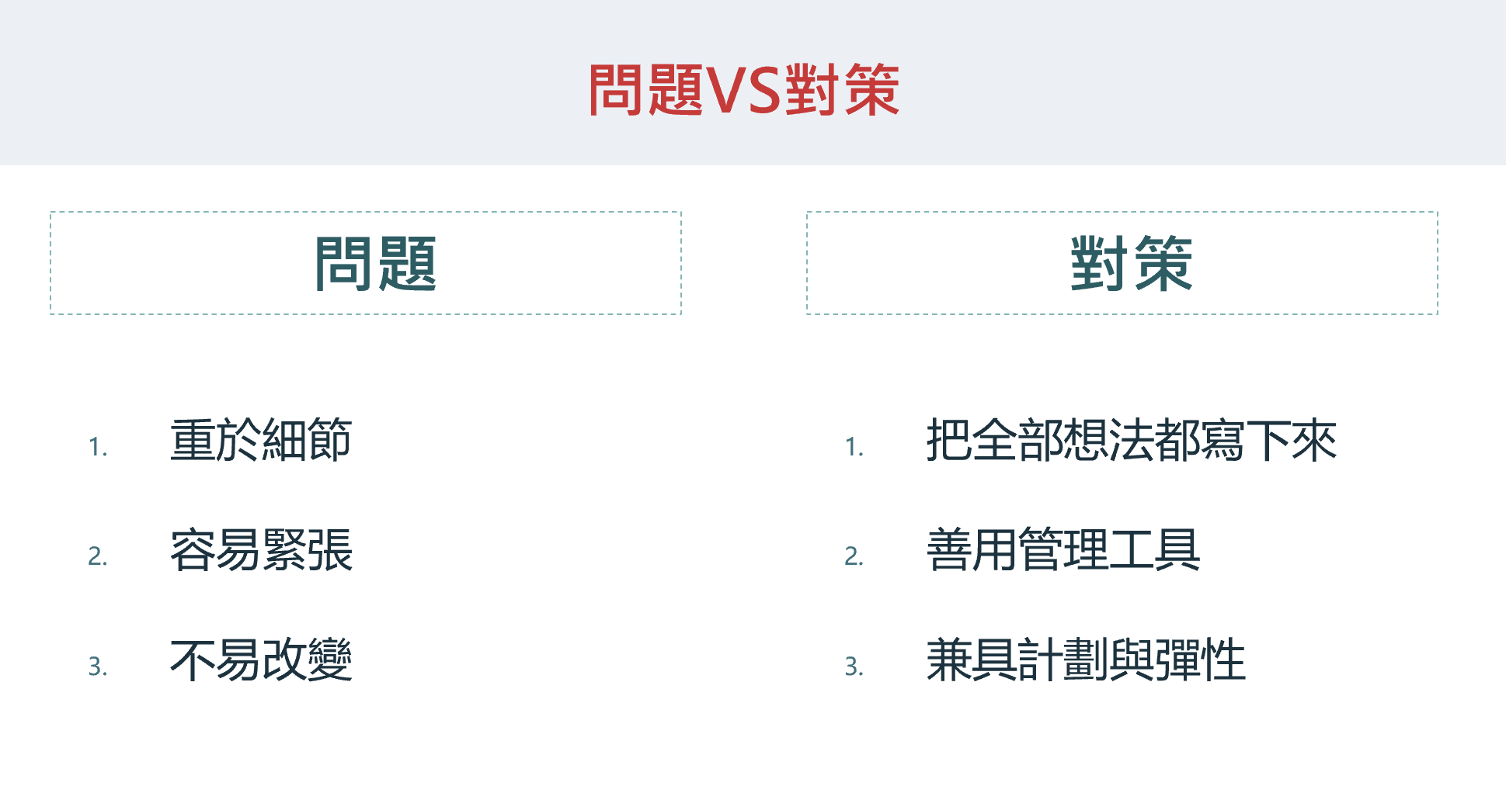
綠色孩子

Slide 23
４. 藍色（分析型）
特質描述：
冷靜： 總能保持情緒穩定，面對問題不急不躁。
條理： 喜歡有結構的計畫，重視數據和細節。
理性： 偏重事實和邏輯，不容易受情緒影響。
溝通傾向：
偏好數據和證據，需要清楚的邏輯支持。
說話直接、重點明確，避免過多情感化表達。

Slide 24
藍色人
我眼中的自己：注重邏輯、有智慧，而且沉著冷靜
我天生就：不隨波逐流，又很有遠見
我重視：知識和效率
我的處事態度：要能自足、待人公平
我的優先要務：獨立和隱私
工作上的我：熟諳最新技術
人際關係上的我：心思細膩，卻不習慣表達情緒

Slide 25
藍色人
小時候的我：好奇，而且能專心
他人眼中的我：實事求是、麻木不仁，讓人敬而遠之
我處理變化的方法：花時間琢磨自己的想法
我的壓力因素：處理不稱職情況
當我遇上挫折：我會變得退縮，還會變得猶豫不決
該怎樣激發我的自信：認可我的能力

Slide 26
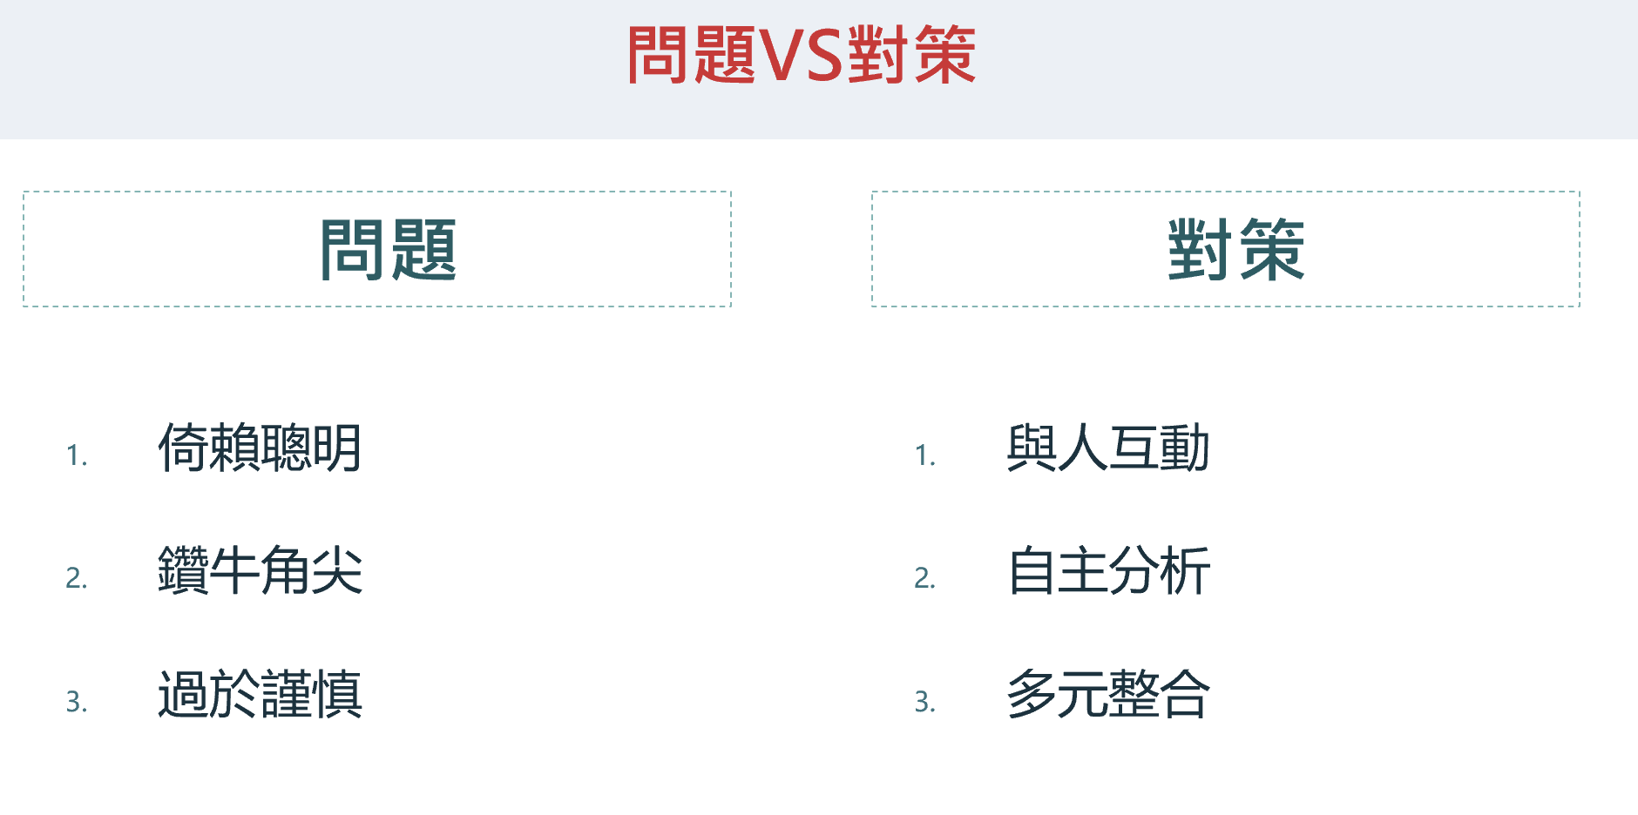
藍色孩子

Slide 28
四種大腦特質的學職涯建議
綠 管理類
社團/系學會幹部 活動專案 企業/醫院實習
橘 活動類
各式活動社團 /學系/協會/政府 服務性質活動
藍 研究類
論文研究 學術研討會 國際研究交流會
紅 創新類
創新研究 創新團隊 跨領域課程
重視服務 人際互動
善於管理 注重制度
科學研究 數據分析
趨勢(AI、心靈) 創新創業

Slide 29
本日流程
進行測評 自我分析
鎖定職業
分析職業
回推學群 學類科系
設計學職涯計畫書

Slide 30
（二）職業興趣

Slide 31
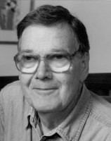
以工作角度為出發，找到職業興趣傾向
約翰·霍蘭德（JohnLewis Holland）
美國約翰·霍普金斯大學心理學教授
綠腦(藍橘) 藍腦 紅腦(藍橘) 橘腦 紅腦 綠腦
每格五項，你中了幾項？

Slide 32
六種傾向合適的職業
完成學習單
R 實作型 | I 研究型 | A 藝術型 | S 社會型 | E 企業型 | C 事務型
機器人工程師 | 氣候科學家 | 互動設計師 | 數位健康管理師 | 永續發展顧問 | 數據管理專家
智慧農業 技術專家 | 人工智慧 開發專家 | 數位遊戲策劃師 | 教育科技專家 | 創新策略規劃師 | 財務科技分析師
綠能設備技術員 | 生物醫學工程師 | AR/VR 內容創作者 | 社群經營顧問 | 國際品牌經理 | 法律科技顧問

Slide 33
確認一下，你都完成了嗎？
分數：第一碼（最高）、第二碼（次高）？

Slide 34
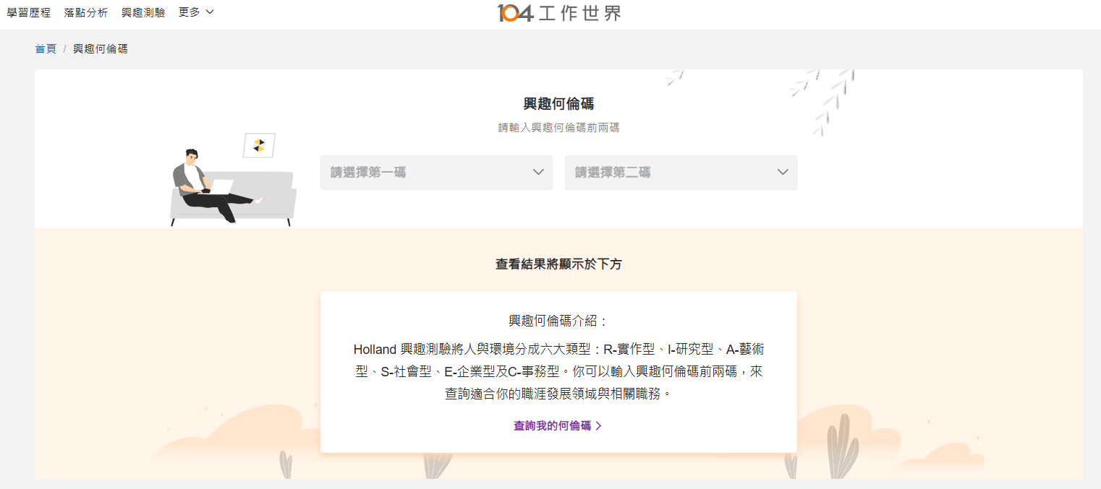
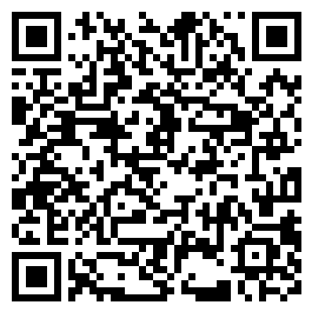

Slide 35
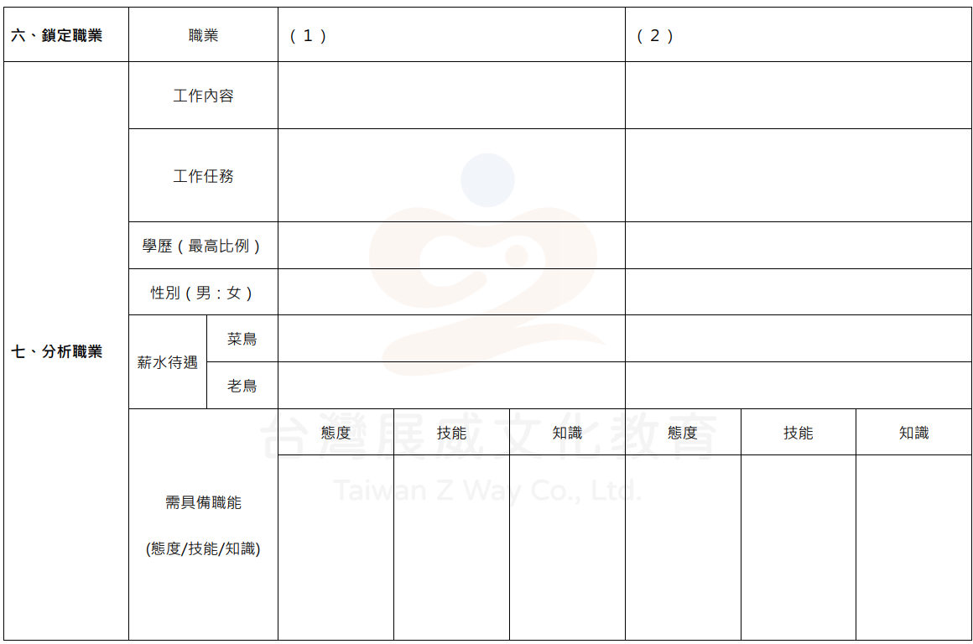
以上鎖定兩個職業
現場練習
回家作業

Slide 36
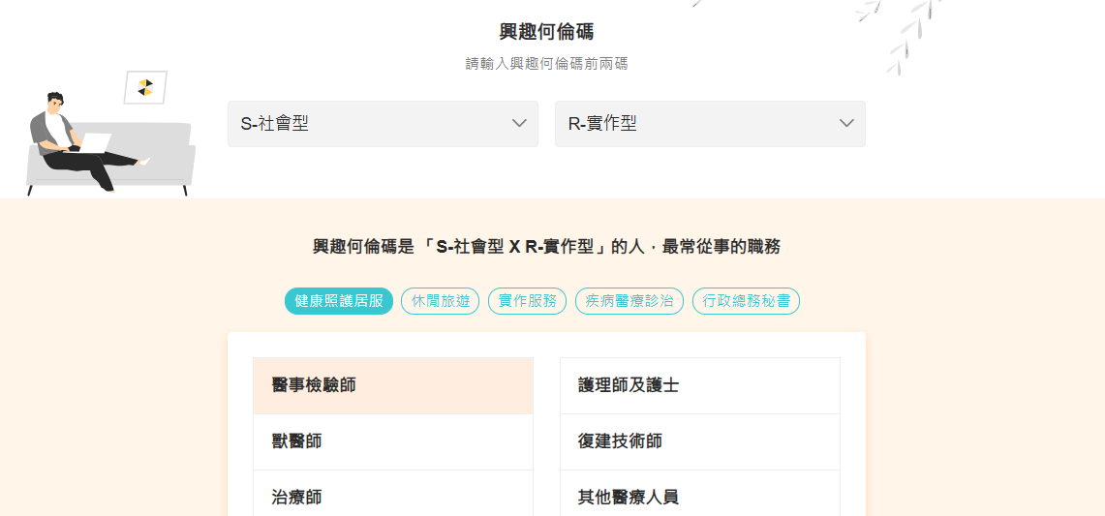

Slide 37
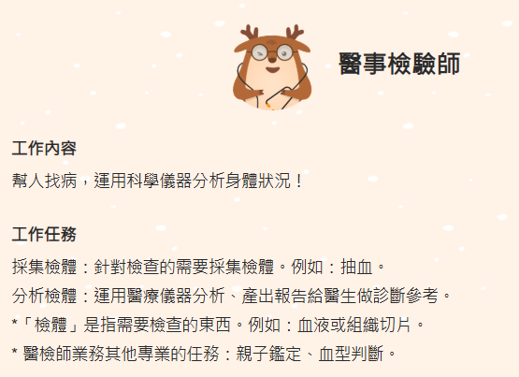

Slide 38
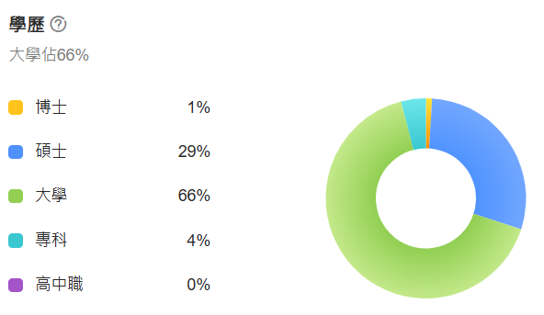

Slide 39
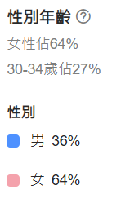

Slide 40
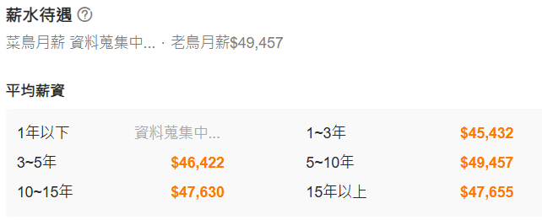

Slide 41
範例：醫檢師所需具備的核心職能?
A：態度
倫理與責任感
尊重生命，保護患者隱私，對檢驗結果的準確性負責。
細心與耐心
謹慎處理檢驗樣本，確保每一個操作步驟的正確性。
溝通與協作
與醫療團隊及患者保持良好互動，展現團隊合作精神。
S：技能
操作技術
熟練操作血液、生化、免疫等檢驗設備與技術。
分析能力
判讀檢驗結果並快速發現異常數據，提供精準報告。
品質控管
確保檢驗過程符合實驗室標準。
K：知識
檢驗專業知識
血液學、微生物學、分子生物學等核心領域知識。
醫學法規與倫理
熟悉醫療相關法律與患者權益保護規範。
數據處理與統計
能運用基礎統計學分析檢驗結果，協助臨床診斷。

Slide 42
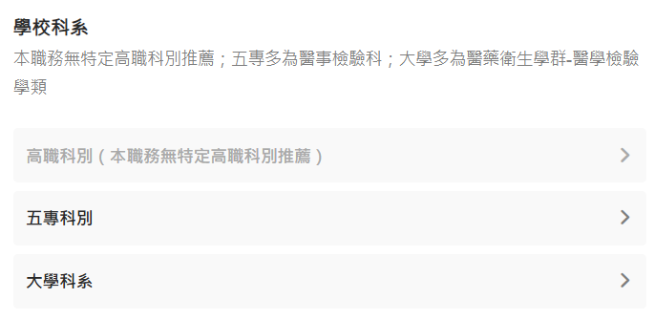

Slide 43
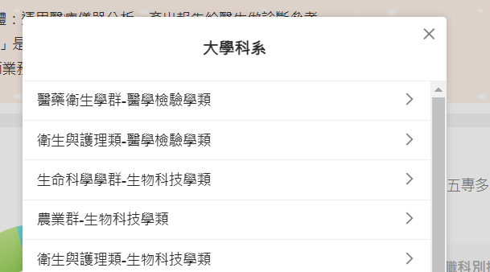

Slide 44
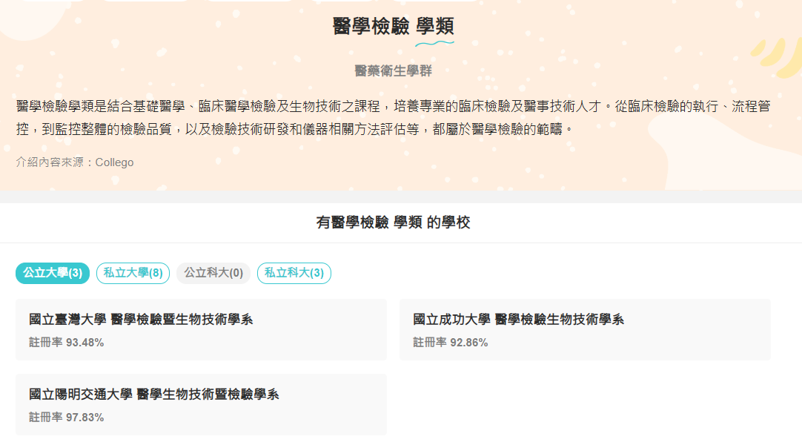

Slide 45
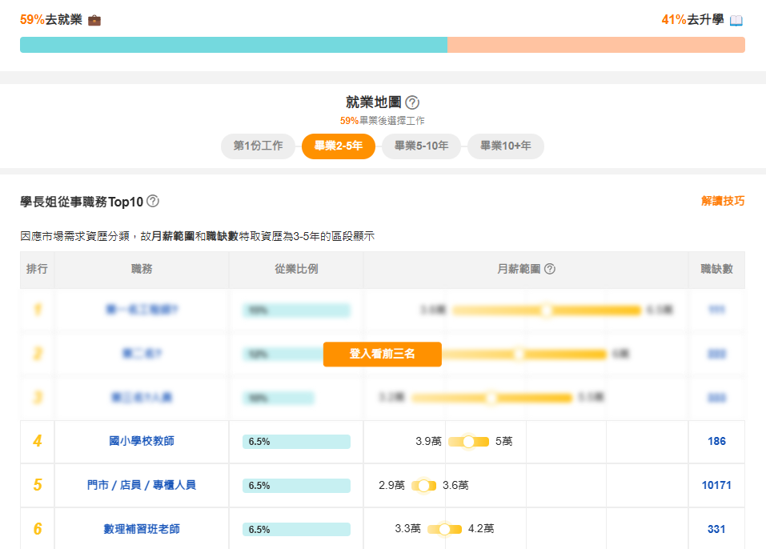

Slide 46
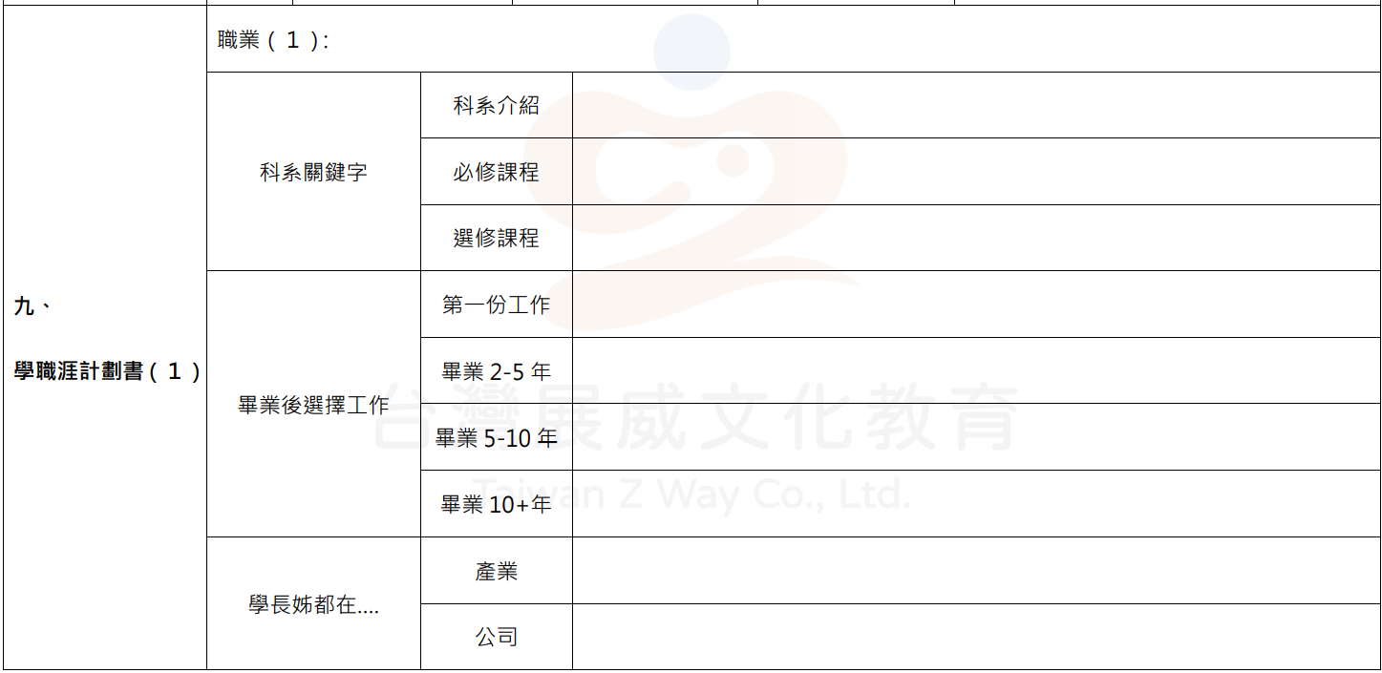

Slide 47
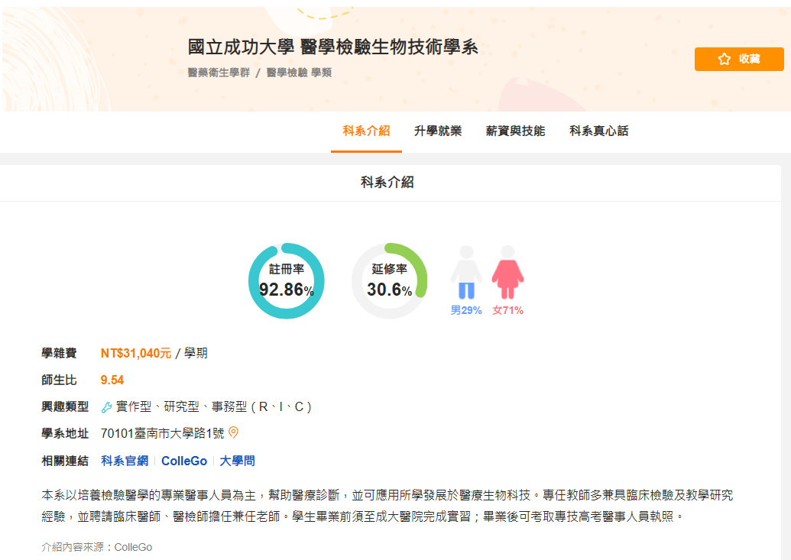

Slide 48
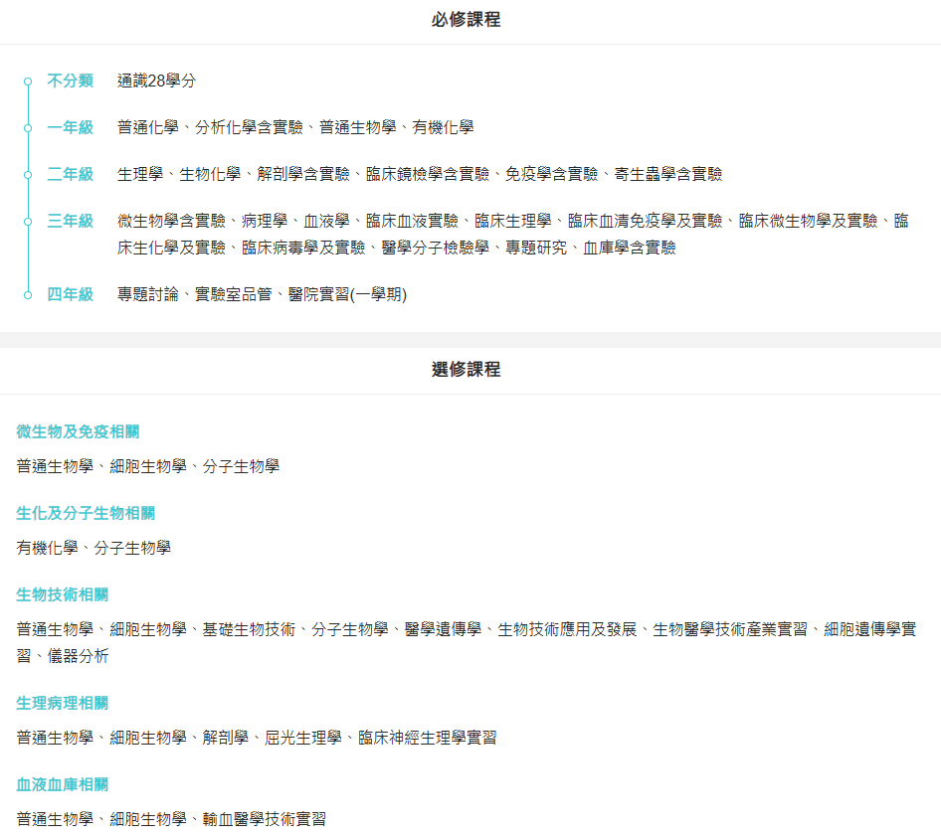

Slide 49
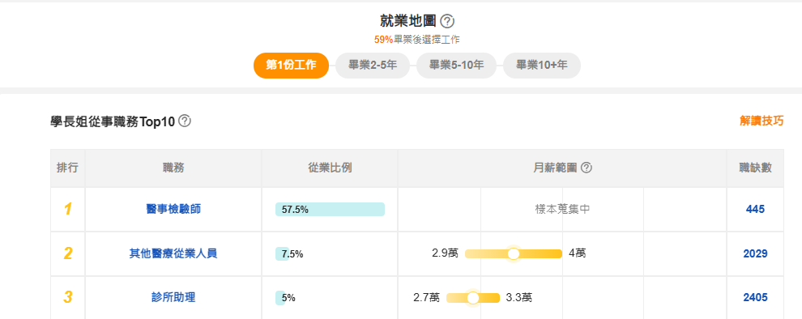

Slide 50
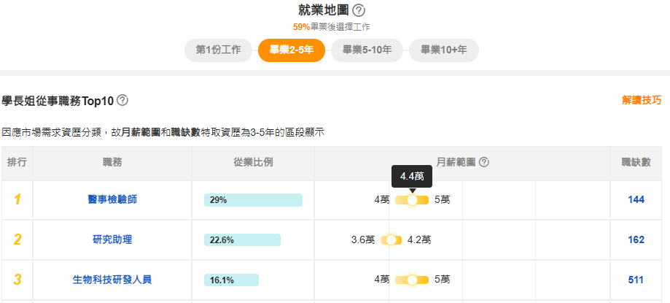

Slide 51
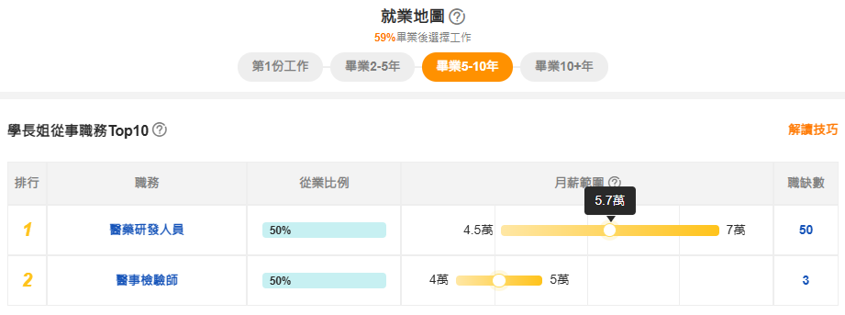

Slide 52
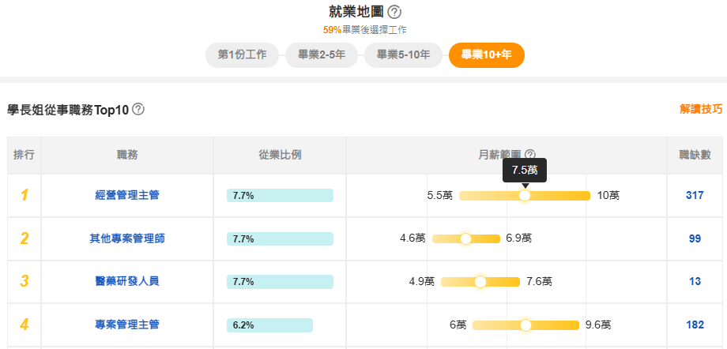

Slide 53
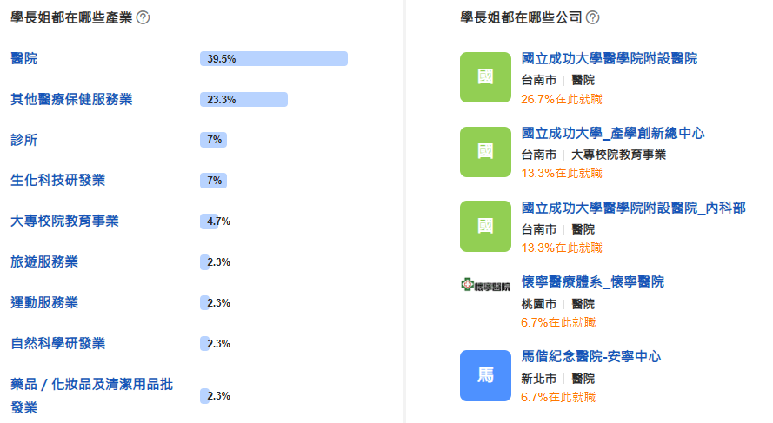

Slide 54
就讀動機 WHY → REASEN
為什麼你想就讀本科系？原因是什麼？
關鍵一：校系要求的特質與條件，你正好有！
關鍵二：校系要求的行為與表現，你正好有！
關鍵三：校系的特色，你正好感興趣！
關鍵一～二：校系分則、準備方向、準備指引
關鍵三 ：collego、官網

Slide 57
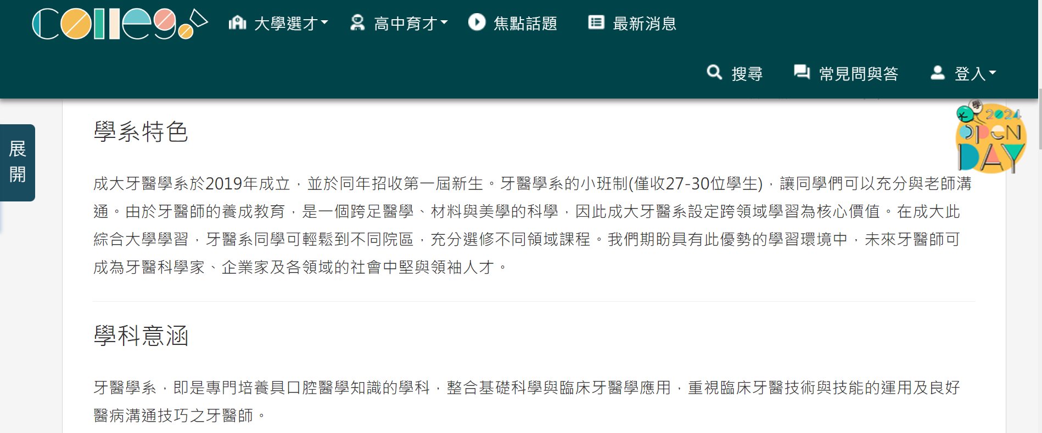

Slide 58
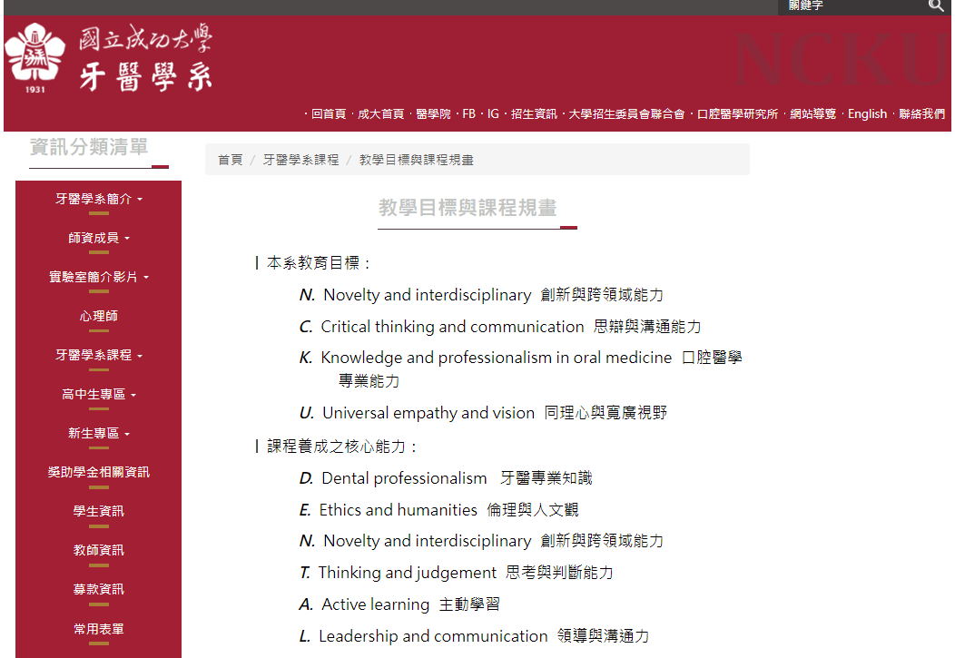

Slide 59
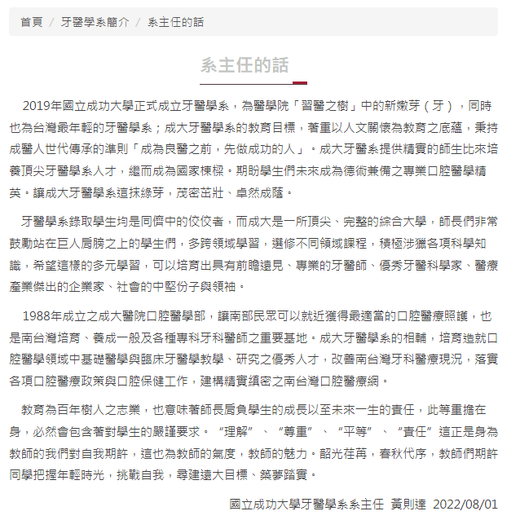

Slide 60
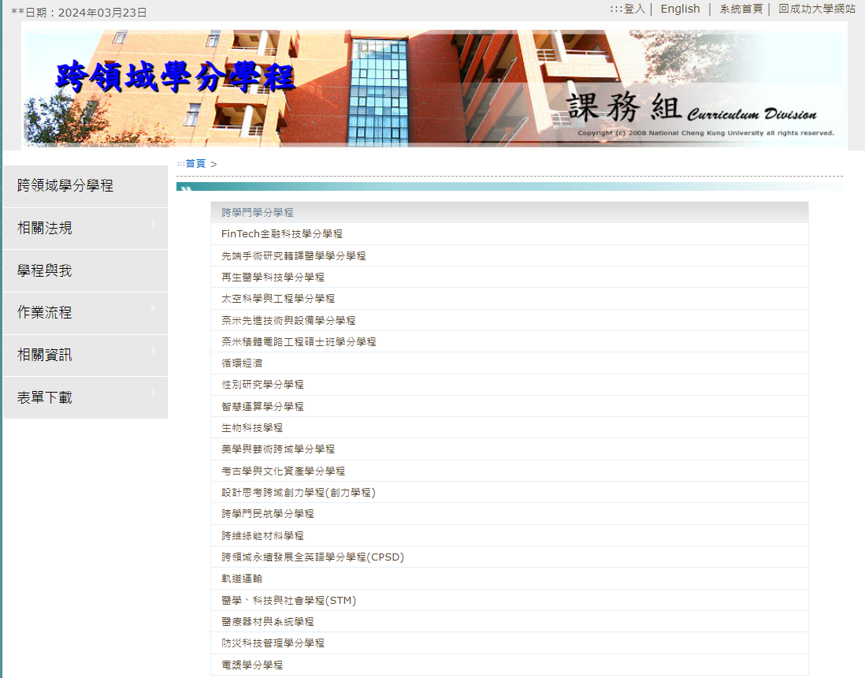

Slide 61
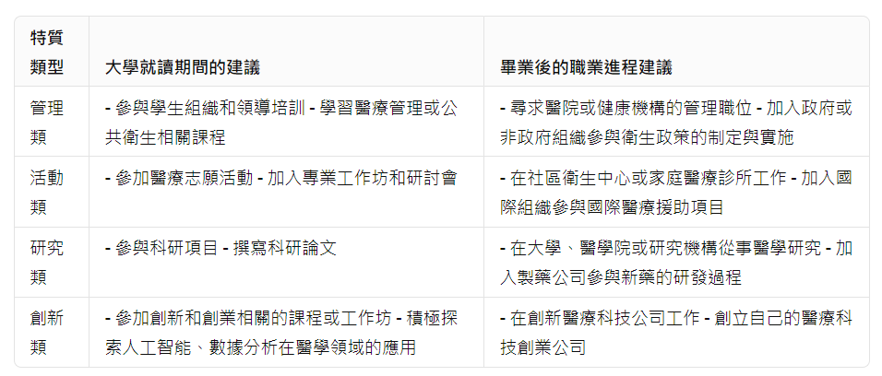

Slide 62
未來圖像：將來我想成為的樣子？ （當作Ｑ的開場，以XMIND或圖案表示）
明確的形象
我想成為…
有藝術涵養的皮膚科醫師
善於傾聽關懷的藥師
活耀於社區服務的教育學家
擁有多項專利的電機工程師
為何你要成為這個樣子?
原因是…
跟我的工作價值觀有關
我看著誰的背影受影響
特殊經驗給我的啟發
順應未來的趨勢(如:AI、心靈、老年化)

Slide 63
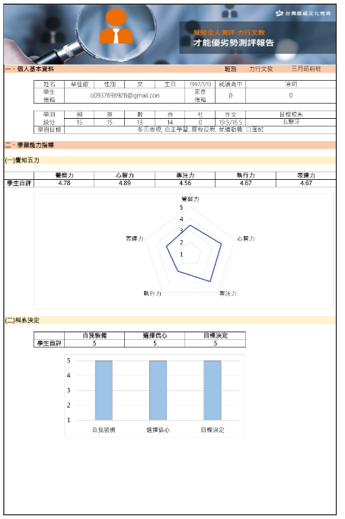
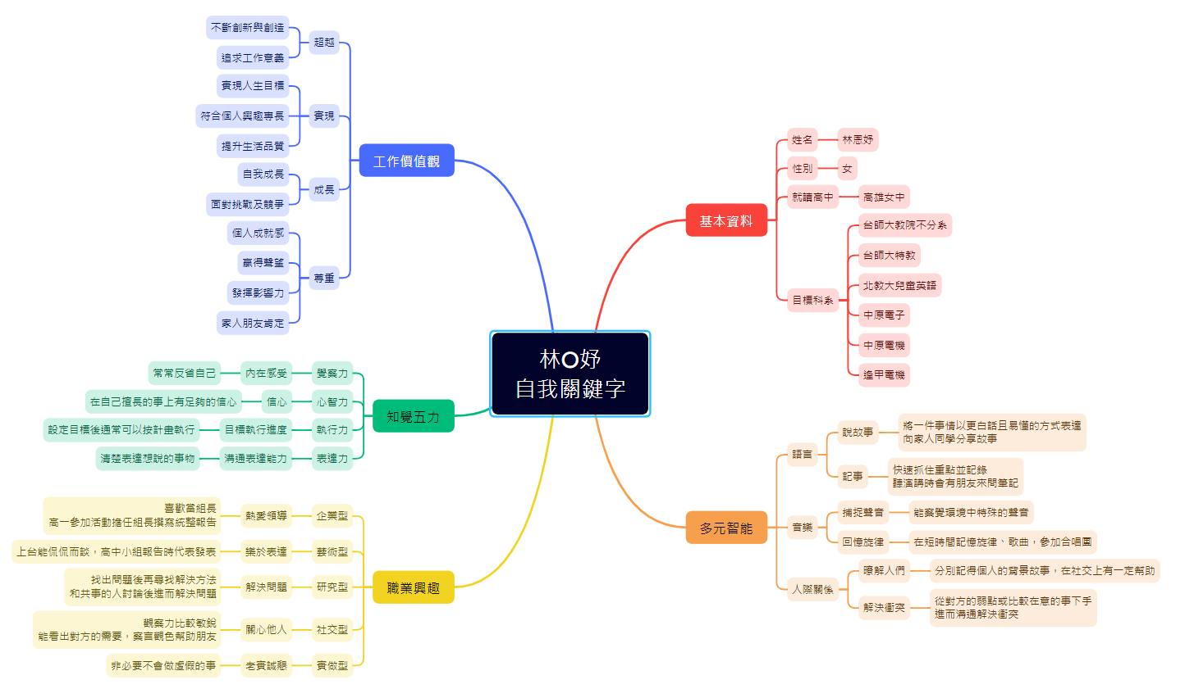
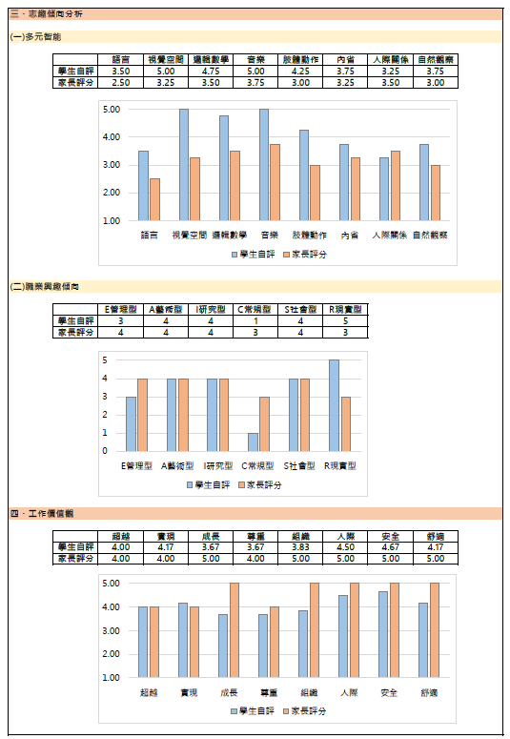
學生實例 1.測評報告+自我關鍵字

Slide 64
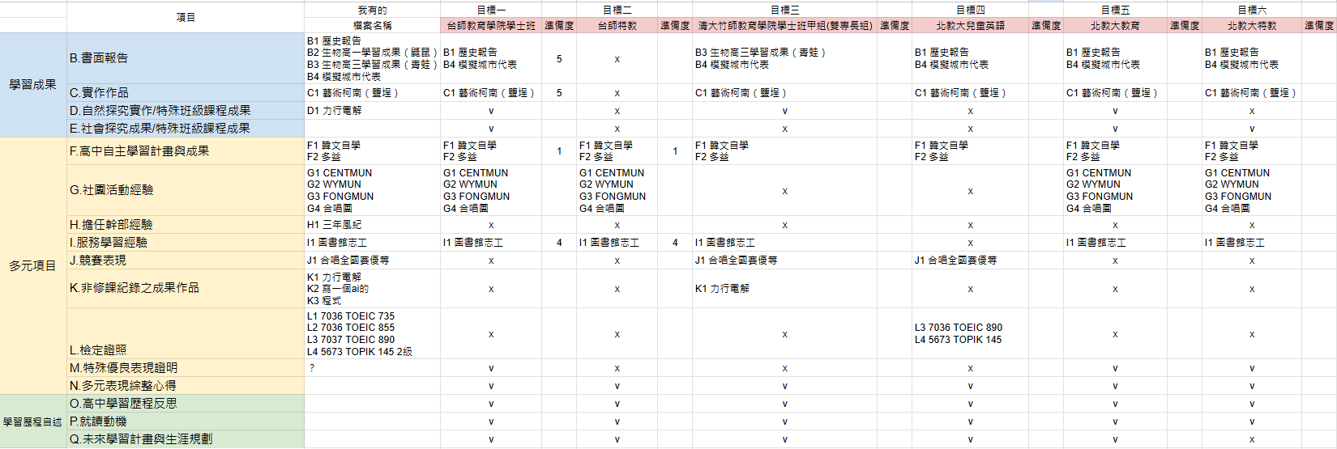
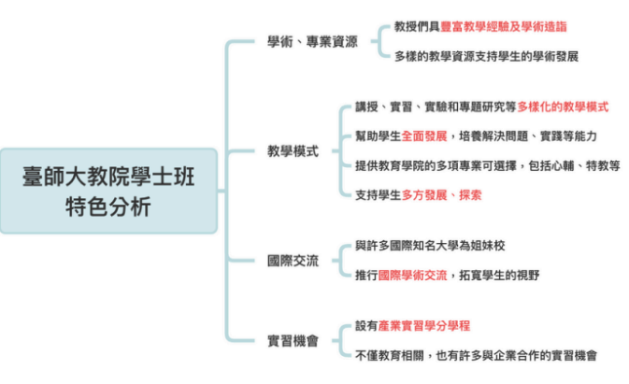
2.校系分析+個人優勢分析

Slide 65
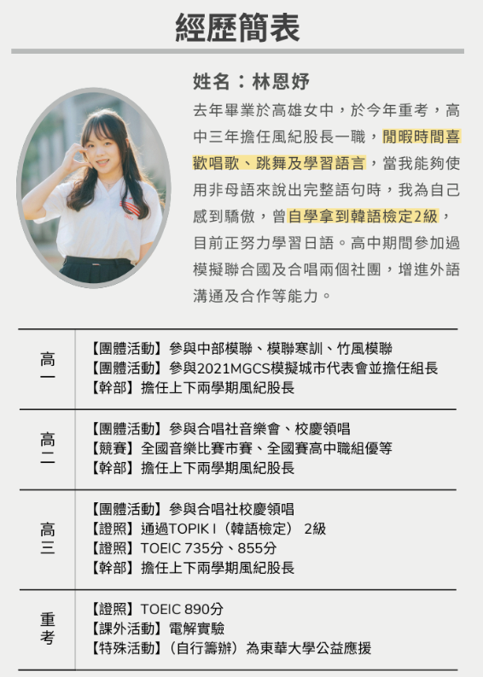
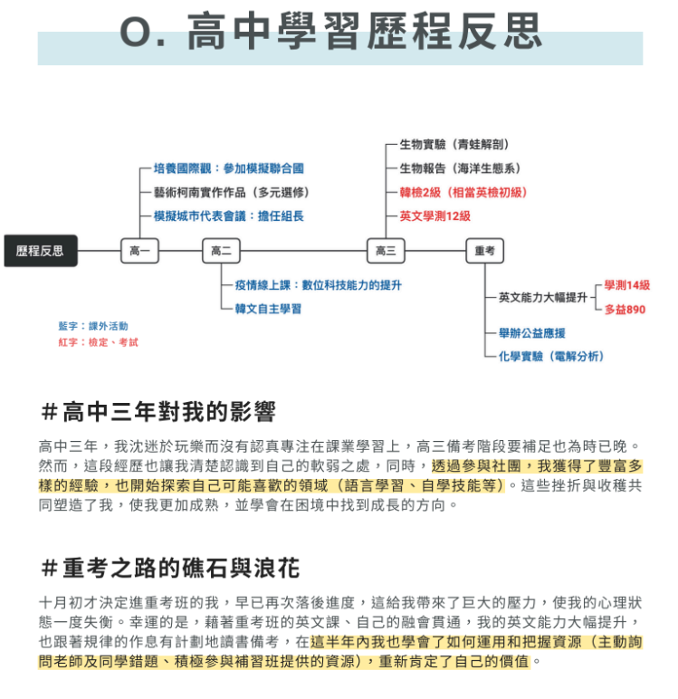
3.學習歷程檔案撰寫

Slide 66
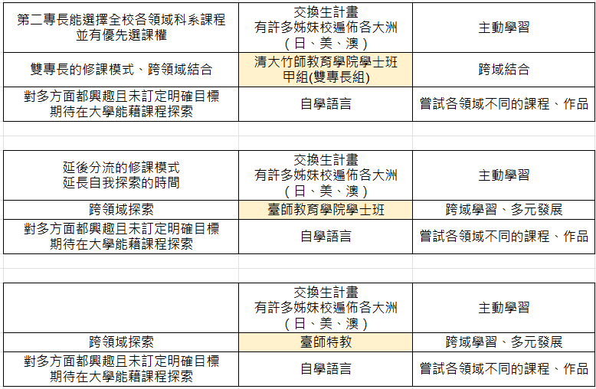

Slide 67
曼陀羅思考法
7 | 8 | 1
6 | 目標 | 2
5 | 4 | 3
Notes:
聚焦一個目標，想出針對這個目標提出八個策略
幫助我們更有創意

Slide 68
就讀動機 找到個人優勢與校系的連結
1~5：校系分則、準備方向、準備指引
6~9：collego、官網
7. 特有的校系特色 | 8. 特有的校系特色 | 1. 共同特質與條件
6. 特有的校系特色 | 目標校系 OOO | 2. 共同特質與條件
5. 符合的行為表現 | 4. 符合的行為表現 | 3. 符合的行為表現
Notes:
聚焦一個目標，想出針對這個目標提出八個策略
幫助我們更有創意

Slide 69
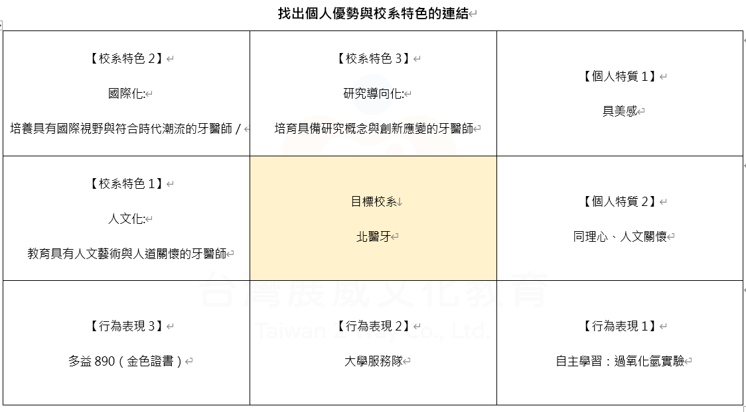

Slide 70
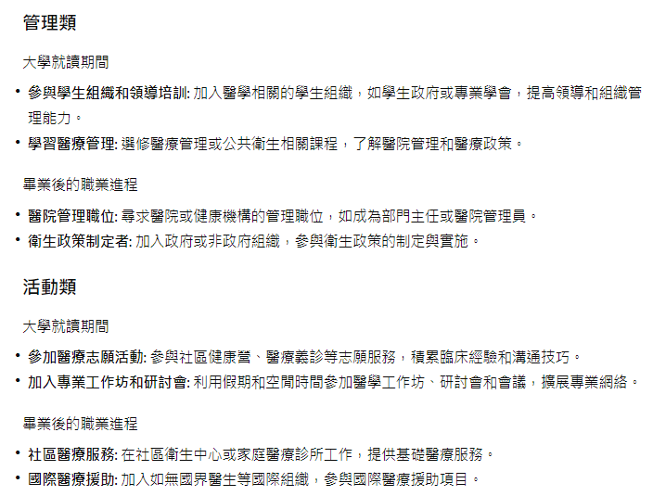
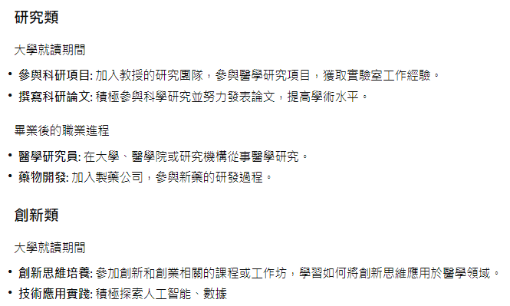

Slide 71
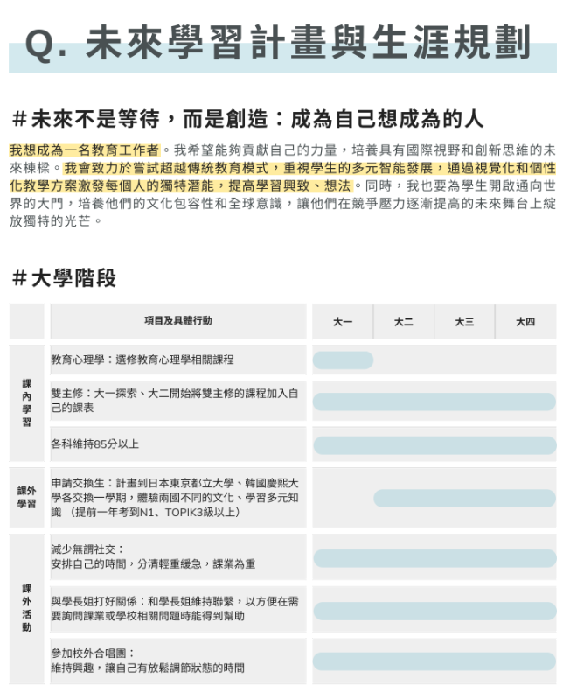
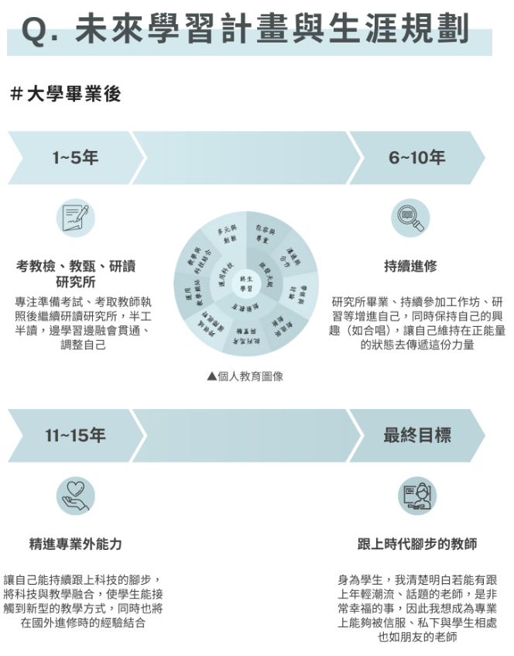

Slide 72
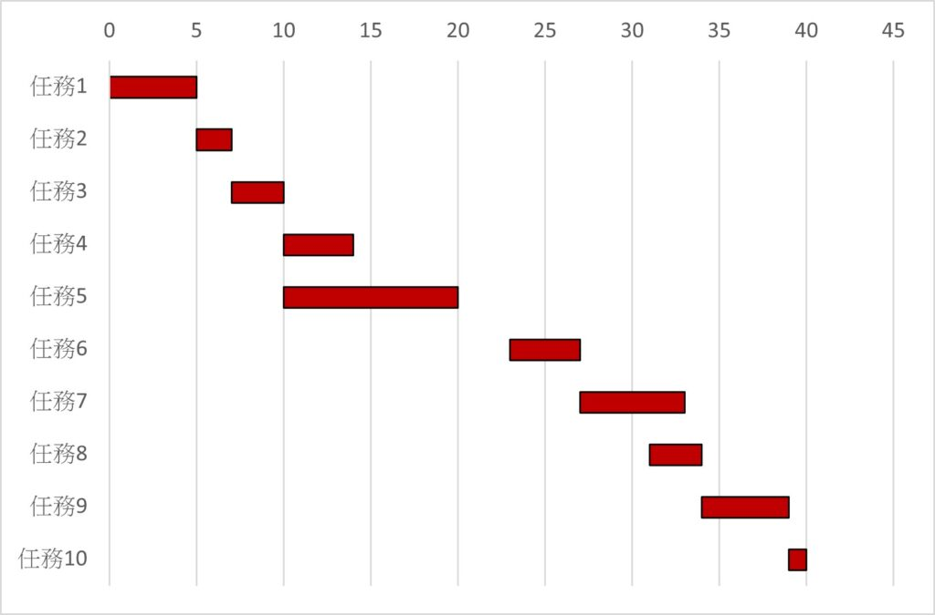
甘特圖：大學期間細部的規畫
https://docs.google.com/spreadsheets/d/1kRZzSXiTiTXuflT9PanN43PYxkRnCDowU1Pf3LXZa4Q/edit?usp=sharing

Slide 73
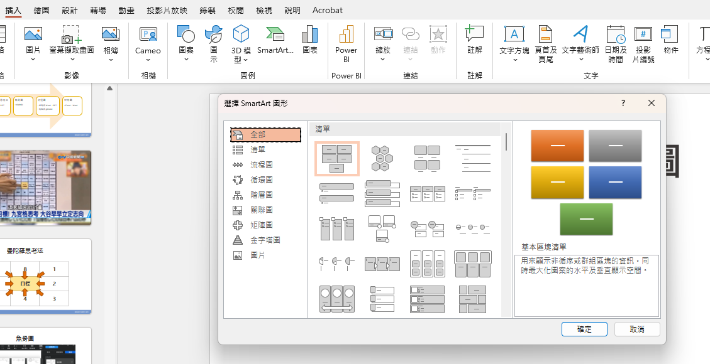
流程圖：大學畢業後的規劃（亦可用甘特圖）

Slide 74
大學畢業後的規劃
短期 1~5年
中期 6~10年
長期 11~15
終極 目標
ＸＸＸ
ＸＸＸ
ＸＸＸ
ＸＸＸ

Slide 75
向著標竿直跑
陳彥博（Tommy Chen）台灣著名的極地超馬選手
Notes:
陳彥博在北極超馬中，冒著零下四十度的低溫跑步，全身結霜，腳早已凍傷，每一步都痛得像踩在刀尖上。比賽最後，他體力透支，跪倒在冰雪中。他的眼淚混著寒冷的空氣凝結，但他抬頭對自己說：「不能放棄，因為夢想就在前方！」他硬是咬牙站起，拖著傷痕累累的身體跑向終點，拿下冠軍。他的故事告訴我們，真正的突破來自困難的那一刻，只要咬緊牙關挺過去，你也能突破極限，成就自己的夢想！

